Slide 1

Analisis Deskriptif Hate Speech dan Abusive Language
Tweet Masyarakat Indonesia
Muhammad Rais

Slide 2

Problem
Definition

Slide 3
Pendahuluan
Problem Definition
Twitter, sebagai salah satu platform media sosial yang paling popular. Namun, platform ini juga sering menjadi tempat di mana ujaran kebencian dan bahasa kasar tersebar luas. Ujaran kebencian ini dapat ditargetkan kepada individu atau kelompok berdasarkan berbagai kategori seperti agama, ras, jenis kelamin, dan lain-lain. Berdasarkan penjelasan tersebut, penelitian ini bertujuan untuk menganalisis distribusi, target, kategori, dan tingkat keparahan ujaran kebencian di Twitter.

Slide 4
Tujuan Penelitian
02
03
04
Problem Definition
01
Mengidentifikasi distribusi dan frekuensi ujaran kebencian dan bahasa kasar dalam tweet.
Menganalisis target ujaran kebencian, apakah ditujukan kepada individu atau kelompok.
Mengkategorikan jenis-jenis ujaran kebencian berdasarkan agama, ras, kondisi fisik, jenis kelamin, dan kategori lainnya.
Mendeskripsikan kata yang sering digunakan dalam data
Tujuan dalam penelitian ini untuk menganalisis data tweet yang mengandung ujaran kebencian dan kata kasar yang berfokus pada:

Slide 5
Rumusan Masalah
02
03
04
Problem Definition
01
Bagaimana distribusi hate speech dan abusive language dalam kumpulan tweet yang ada?
Seberapa sering ujaran kebencian ditargetkan kepada individu dibandingkan dengan kelompok?
Apa saja jenis-jenis hate speech yang paling sering muncul, berdasarkan kategori seperti agama, ras, kondisi fisik, jenis kelamin, dan kategori lainnya?
Kata apa yang sering muncul dalam tweet yang ada?

Slide 6

Sumber Data
Muhammad Okky Ibrohim and Indra Budi. 2019. Multi-label Hate Speech and Abusive Language Detection in Indonesian Twitter. In ALW3: 3rd Workshop on Abusive Language Online, 46-57. (Every paper template may have different citation writting. For LaTex user, you can see citation.bib).
Data Preprocessing

Slide 7
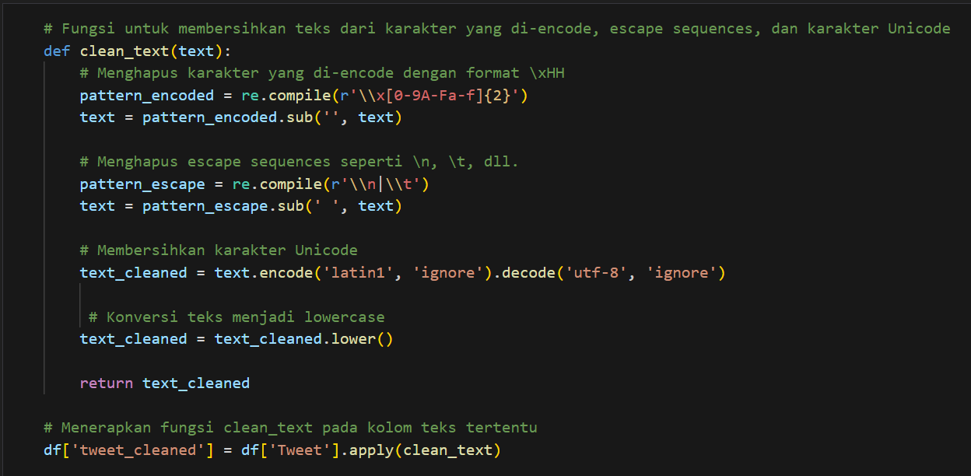
Cleansing Data
Data tweet dibersihkan dari karakter-karakter yang tidak relevan, seperti tanda baca dan emotikon, untuk memudahkan analisis lebih lanjut.
Data Preprocessing

Slide 8
Metode Penelitian
01
02
04
Analisis yang digunakan adalah analisis deskriptif untuk mendapatkan hasil seperti:
Distribusi dan frekuensi ujaran kebencian dan bahasa kasar dianalisis untuk memahami sejauh mana fenomena ini terjadi di Twitter
Analisis dilakukan untuk mengidentifikasi target ujaran kebencian, apakah ditujukan kepada individu atau kelompok.
03
Data dikategorikan berdasarkan jenis-jenis ujaran kebencian seperti agama, ras, kondisi fisik, jenis kelamin, dan kategori lainnya.
Analisis kata-kata yang sering digunakan dalam tweet yang mengandung ujaran kebencian dan bahasa kasar dilakukan untuk mengidentifikasi pola dan tren tertentu.

Slide 9
Visualization
01
02
Visualisasi yang akan digunakan sebagai berikut:
Pie Chart
Bar Chart
03
Wordcloud

Slide 10

Analisis Data

Slide 11
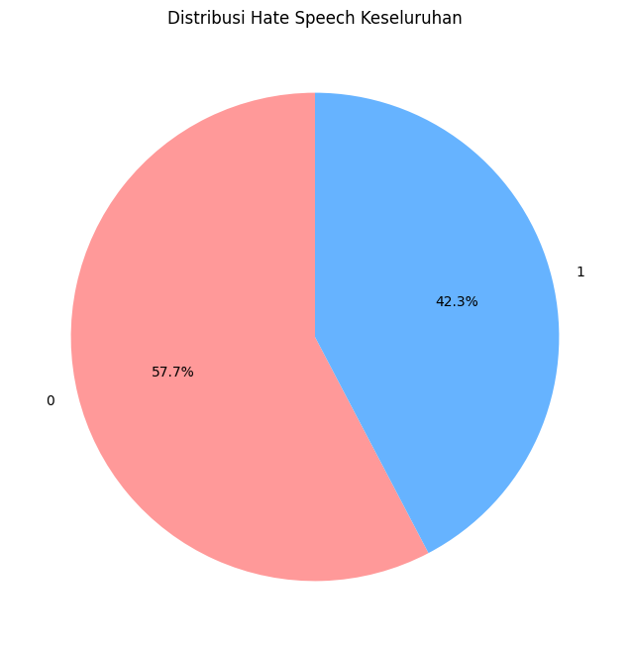
Distribusi Hate speech secara keseluruhan
Penggunaan Hate Speech dalam tweet masyarakat indonesia memiliki
42.3%
Hate Speech
dari
13169
Total data.
No
Yes
Tidak ada hate speech dalam tweet
Ada hate speech dalam tweet

Slide 12
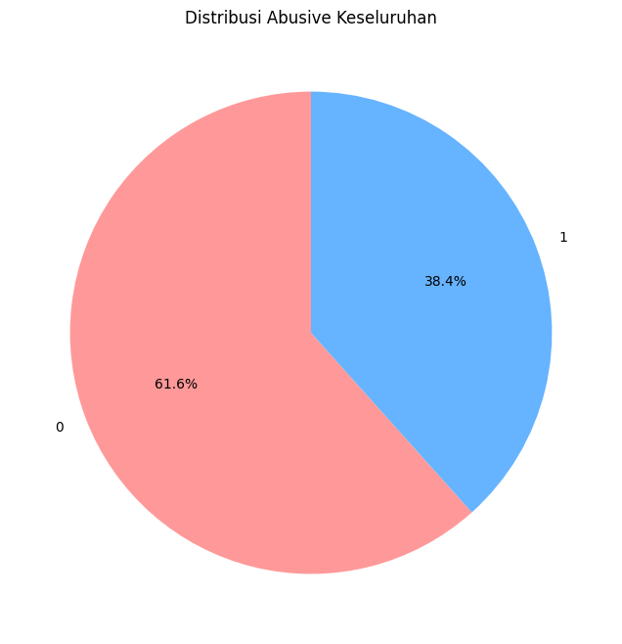
Distribusi Abusive secara Keseluruhan
Penggunaan Abusive dalam tweet masyarakat indonesia memiliki
38.4%
Abusive
dari
13169
Total data.
No
Yes
Tidak ada abusive dalam tweet
Ada abusive dalam tweet

Slide 13
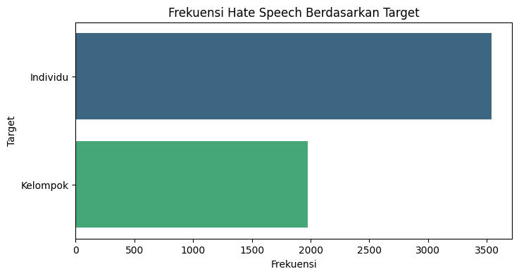
Target Hate Speech
Berdasarkan visualisasi berikut:
Hate speech yang ditujukan pada individu kurang lebih sebanyak 3500 tweet
Hate speech yang ditujukan pada kelompok kurang lebih sebanyak 2000 tweet
Target hate speech yang ditujukan paling banyak kepada individu dibandingkan dengan kelompok

Slide 14
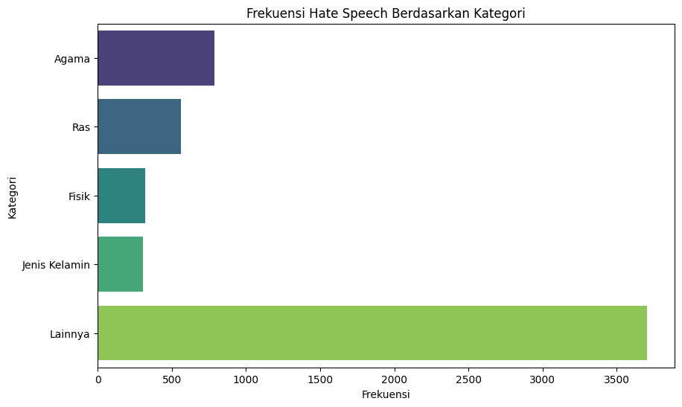
Hate Speech Berdasarkan Kategori
Berdasarkan visualisasi berikut:
Hate speech terbanyak ada di kategori lainnya sebanyak lebih dari 3500 tweet
Selain kategori lainnya Hate speech terbanyak ada pada kategori agama yaitu kurang dari 1000 tweet
Hate speech terendah ada pada kategori jenis kelamin yang kurang dari 500 tweet

Slide 15
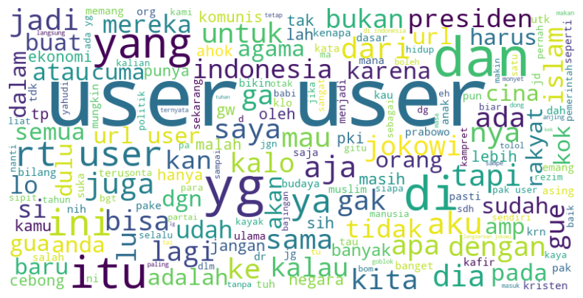
Word Cloud
Kumpulan kata yang sering digunakan dalam tweet Masyarakat Indonesia berdasarkan sumber data

Slide 16
Hasil dan Kesimpulan
01
02
04
Hasil dan Kesimpulan yang ada pada penelitian ini sebagai berikut:
Penggunaan hate speech secara keseluruhan berdasarkan sumber data sebesar 42.3% sedangkan abusive sebesar 38.4% dari total data
Hate speech lebih banyak ditujukan ke individu sebanyak 3500 lebih tweet dibandingkan dengan kelompok dengan kurang dari 2000 tweet
03
Hate speech terbanyak berdasarkan kategori ada pada kategori lainnya. Setelah kategori lainnya ada kategori agama dengan kurang dari 1000 tweet
Kata yang sering muncul dalam tweet yang ada berdasarkan sumber data melalui word cloud adalah kata “User”, “Yang”, “Dan’’

Slide 17
Terima Kasih

